Slide 1
الطوباوي
شارل دى فوكو

Slide 2
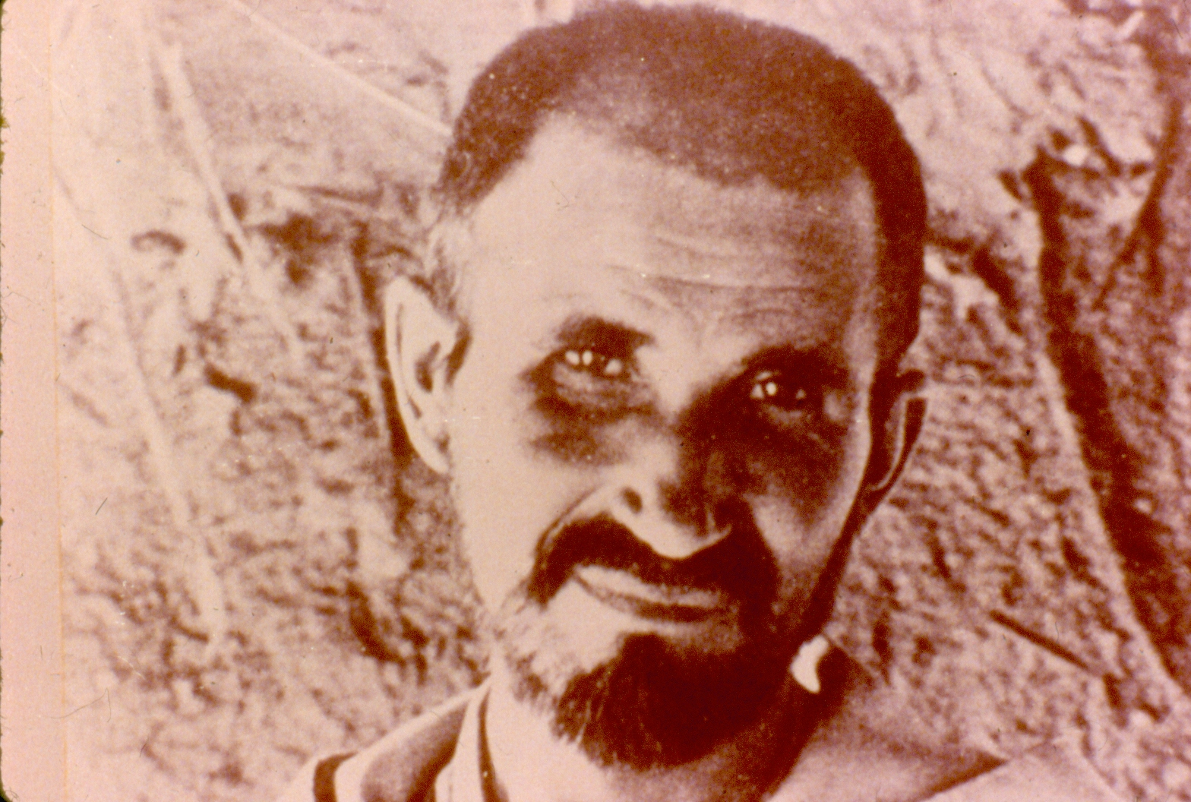
شارل دي فوكو

Slide 3
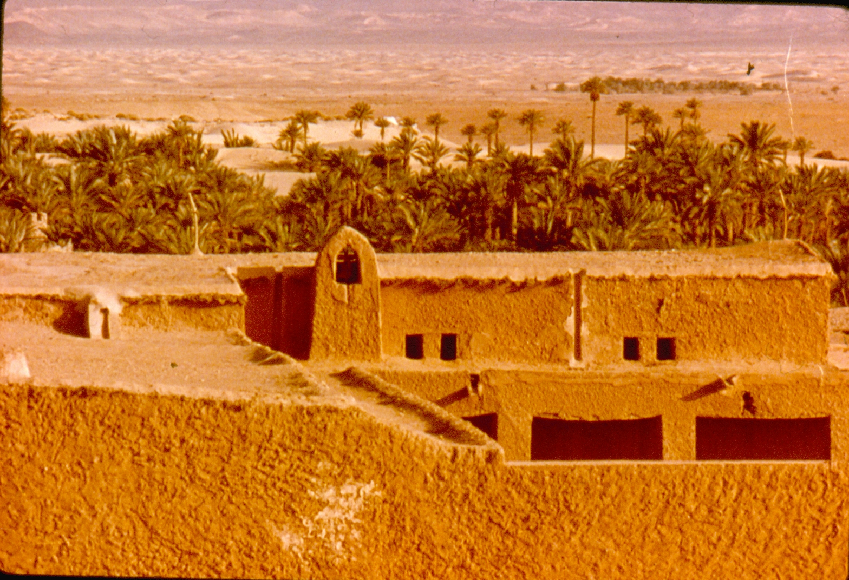
عاش شارل دى فوكو في صومعته بالقرب من قرية بني عباس على أبواب المغرب العربي, وقد حفظ هذا البلد ذكرا طيبا وحنينا عظيما اليه فبنى تلك الصومعة ليعيش فيها حياة الناصرة المتلخصة صمت - صلاة – اخوة – وعمل - يدوي“

Slide 4
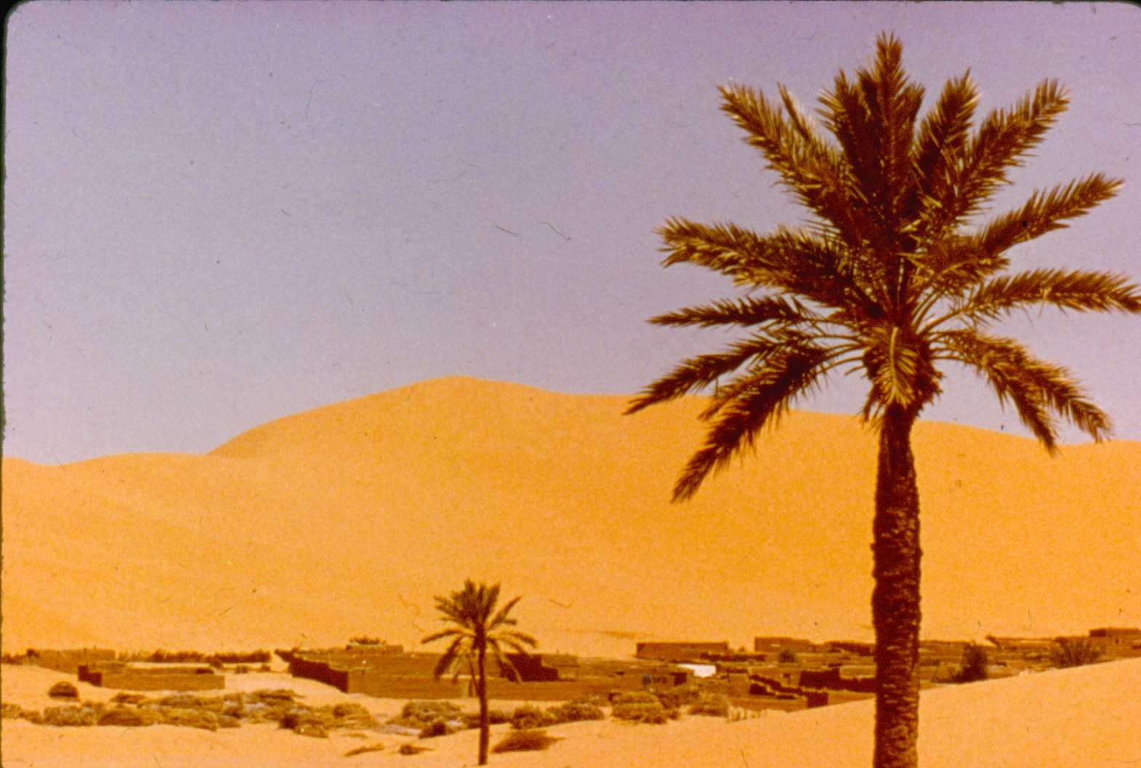

Slide 5
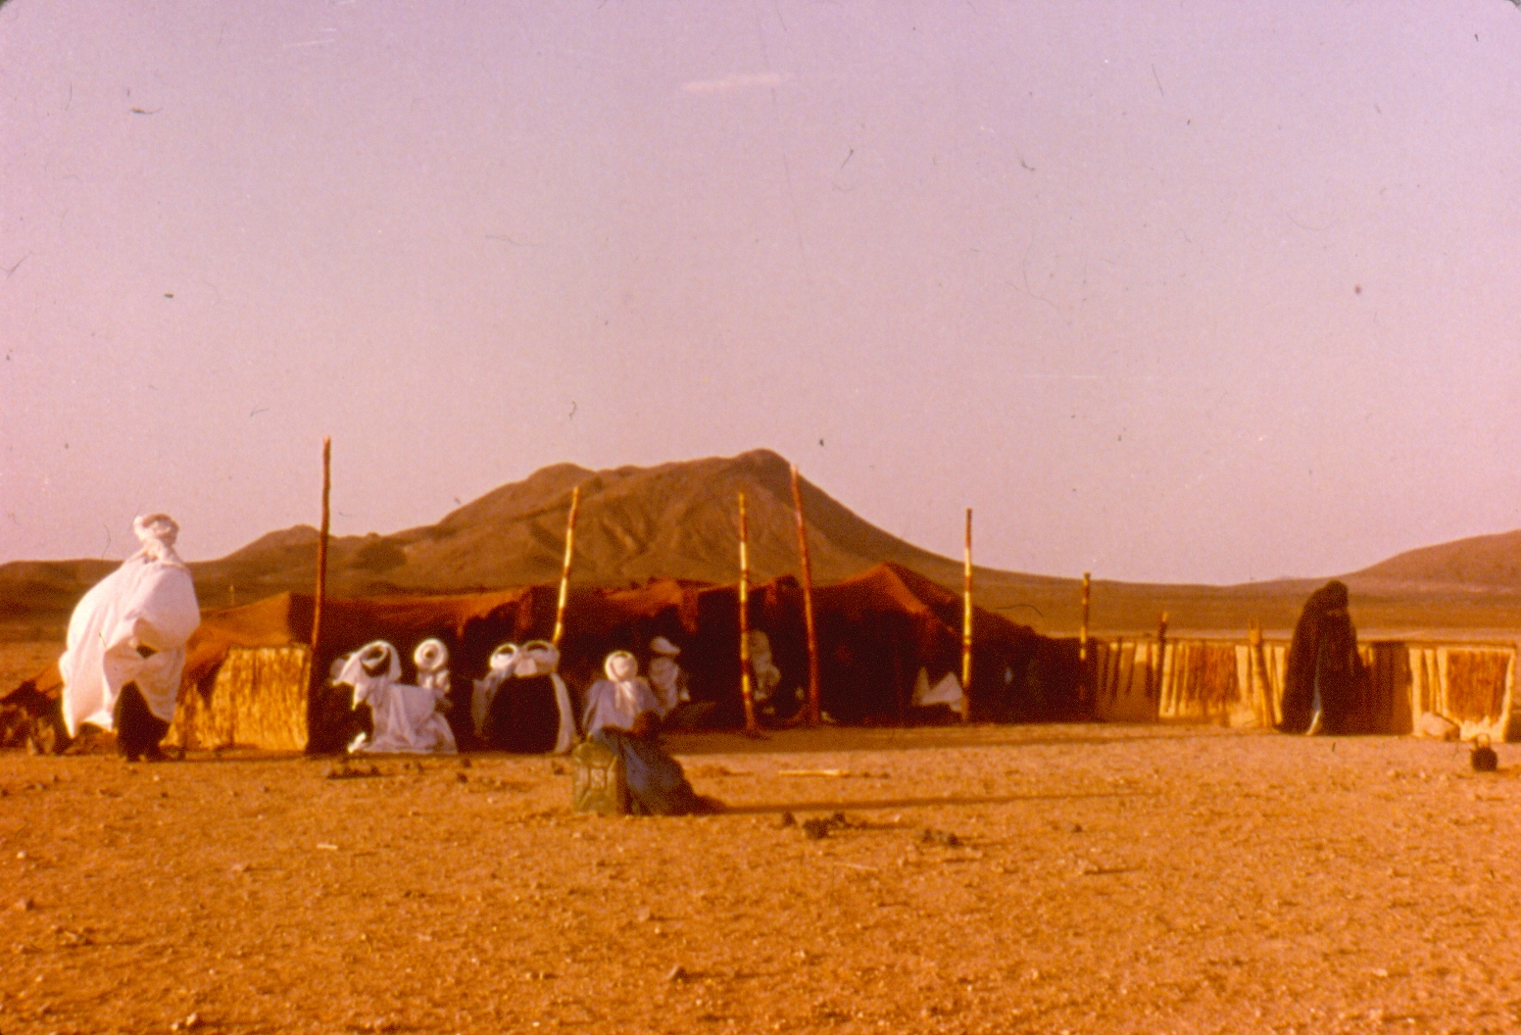
اتصل شارل دى فوكو بقبائل الجنوب وأعجب بخصال هؤلاء الرجال أسياد الصحراء , فتساءل في نفسه :“ أليس من الواجب أن يذهب كاهن ليعيش بين هؤلاء البشر؟

Slide 6
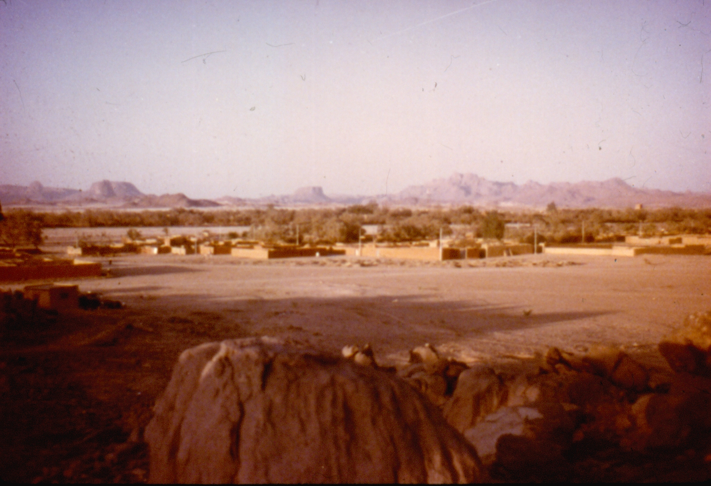

Slide 7
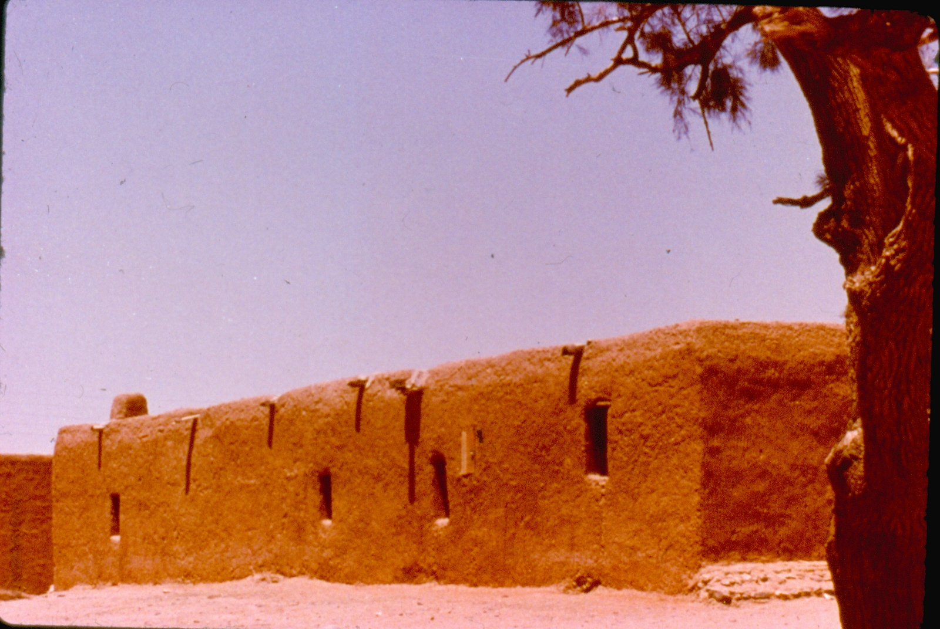
صومعة تامانراست أو الفرقاطة كما يسميها ليبيرن , انها مستطيلة الشكل وعلى نحو صومعة بني عباس فهي عبارة عن برج صغير وكنيسة صغيرة في البدء ثم تحولت لمكان عمل ومكان لاستقبال الضيوف.

Slide 8
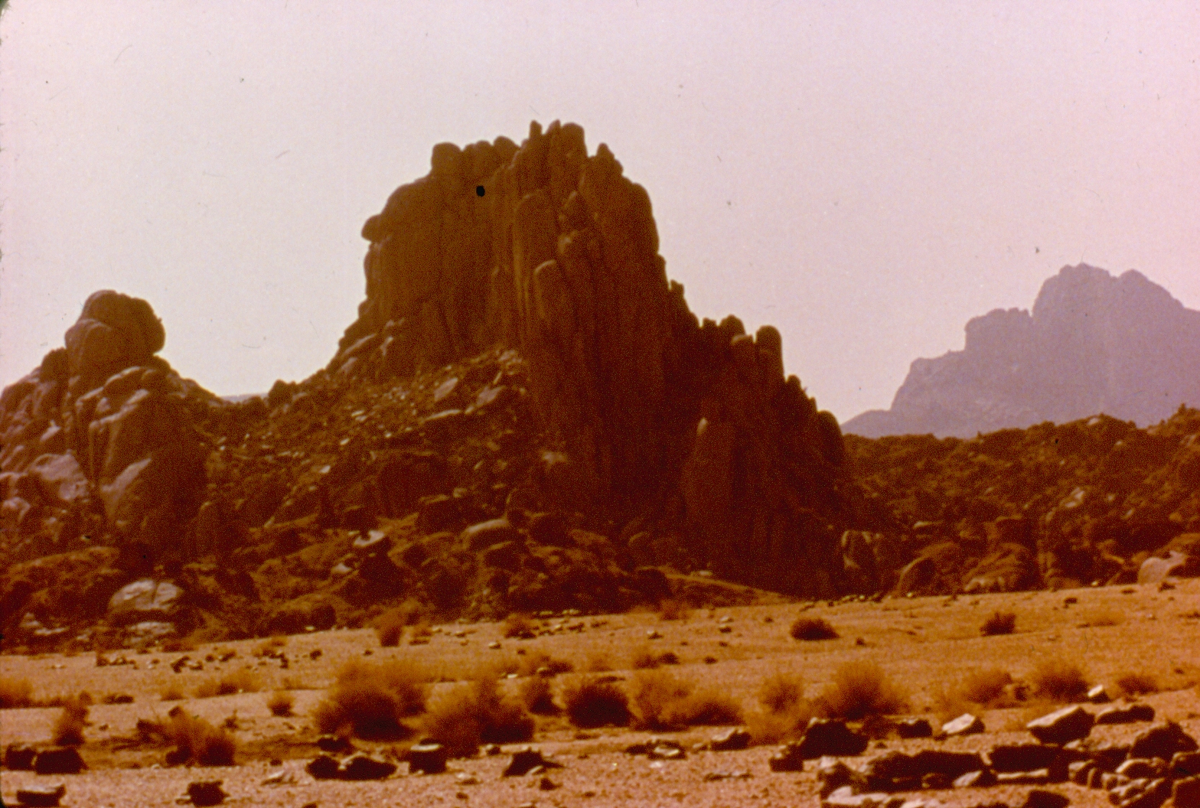

Slide 9
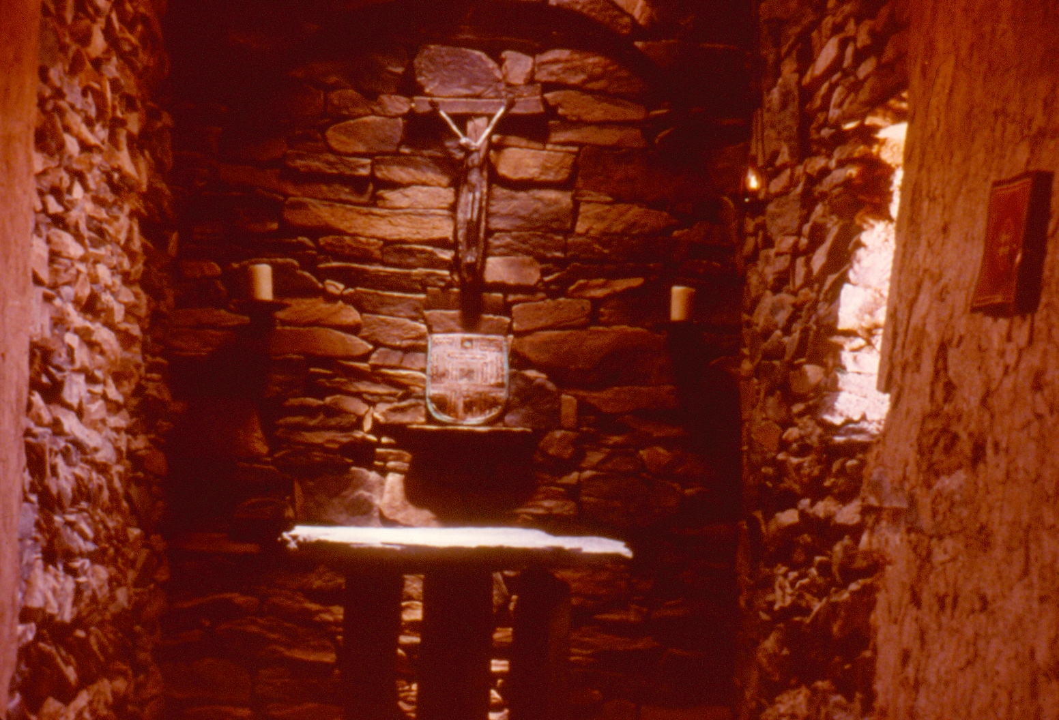
في قلب الجبال وعلى علو 2000 م. تقريبا نصب شارل دى فوكو هذا المكان الرائع للصلاة وعبادة الخالق, حيث توقع شارل دى فوكو أن يلتقي بالقبائل العابرة

Slide 10
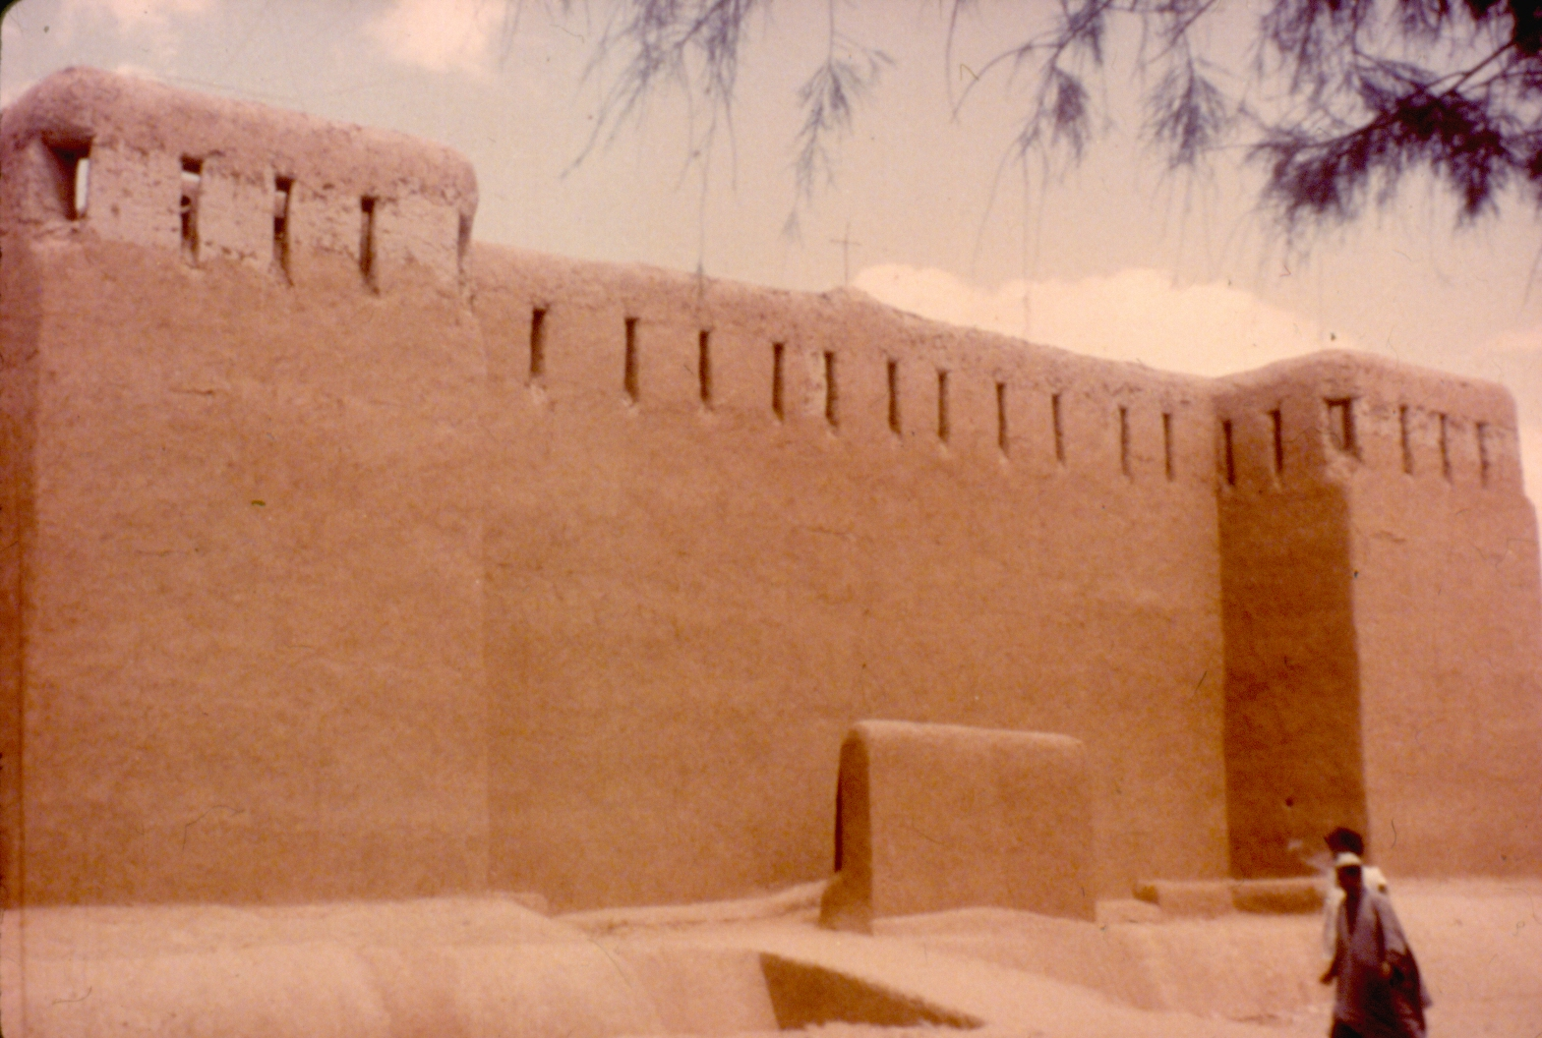

Slide 11
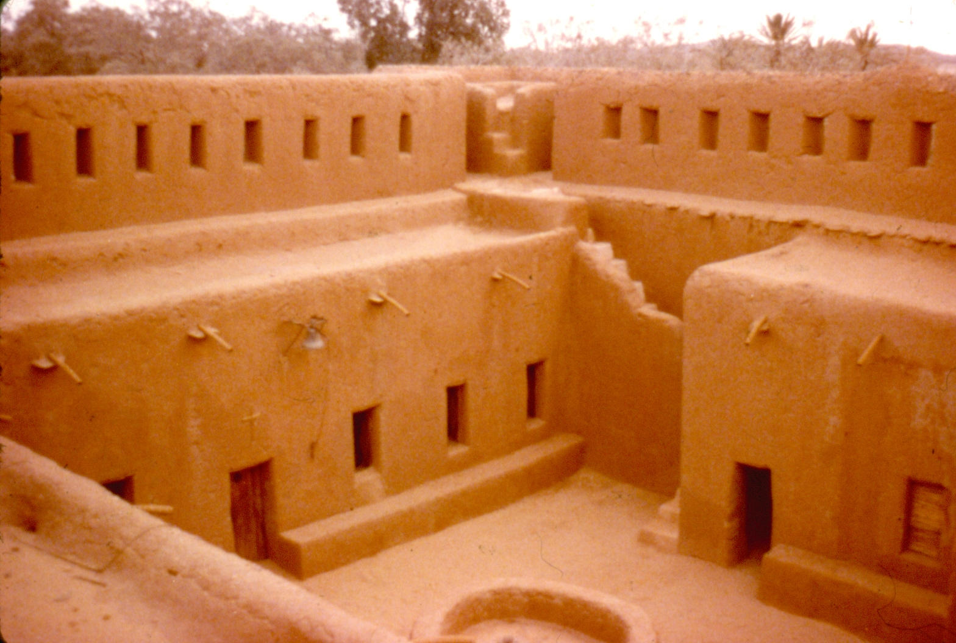
بنى الأخ شارل دى فوكو هذا الحصن الصغير في بداية الحرب العالمية الأولى ليحمي نفسه من هجمات سكان تامانراست وقد قتل فيه في 1- 12- 1916

Slide 12
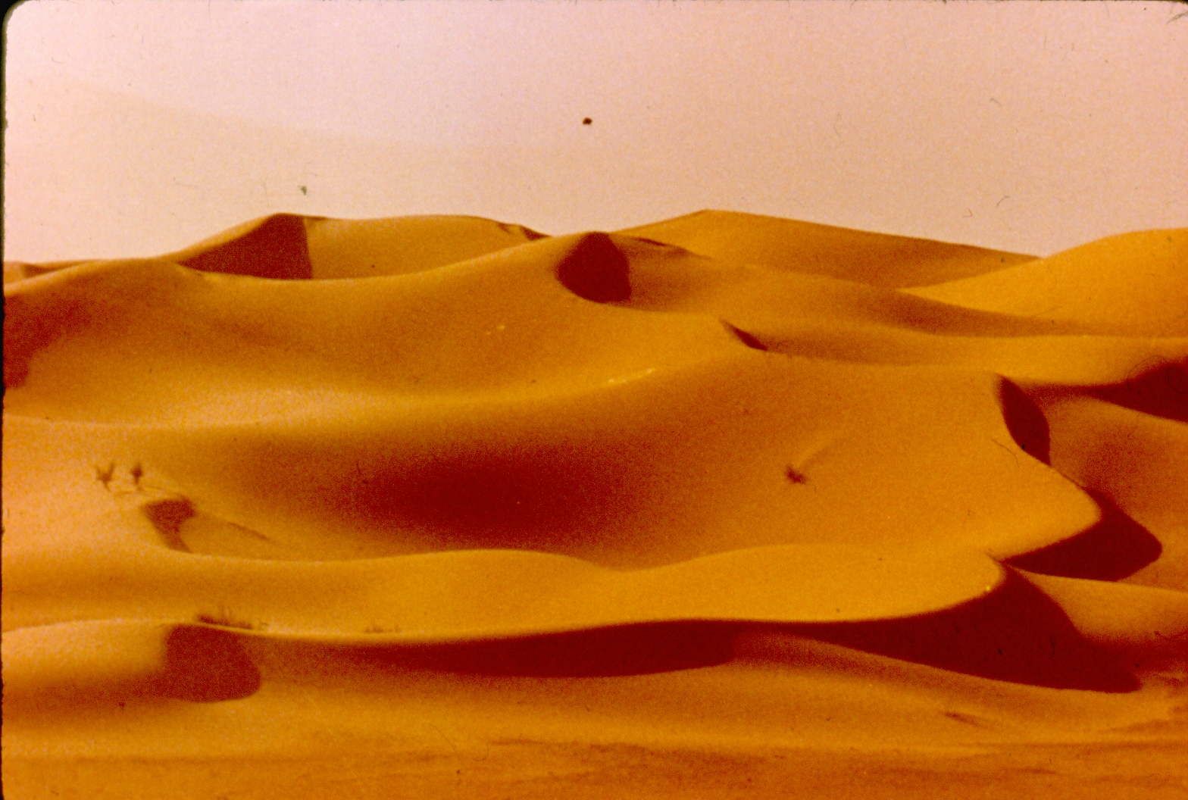

Slide 13
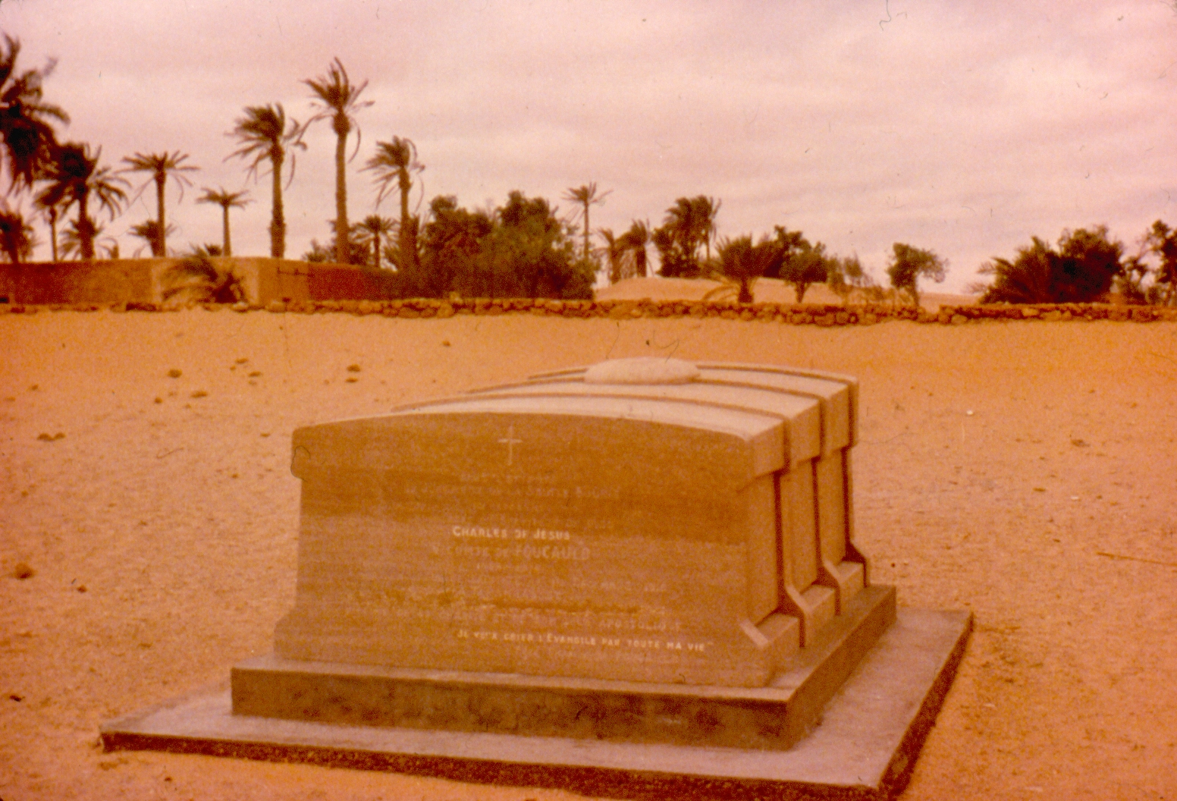
قبر شارل دى فوكو

